Slide 1

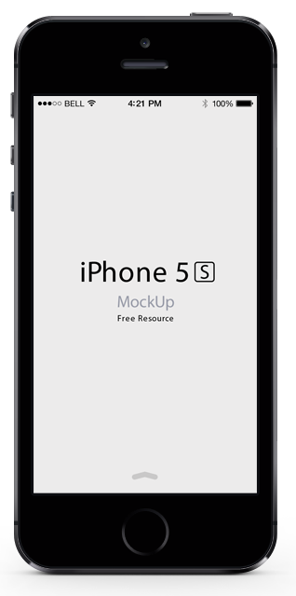
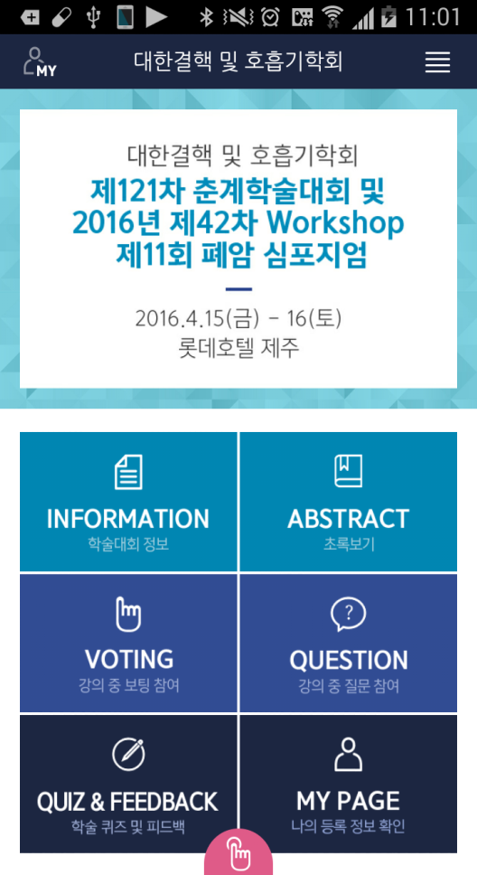

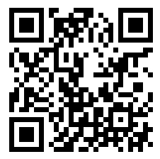

아이폰 “App Store”, 안드로이드 “Google Play”에서 대한결핵 및 호흡기학회로 검색하세요.
대한결핵 및 호흡기학회
모바일 학술대회 App.
설치하셨나요?
현장등록, 학술대회 안내, 초록보기까지!
학술대회에 필요한 정보를 모바일 학술대회
앱에서 확인하실 수 있습니다.

Slide 2
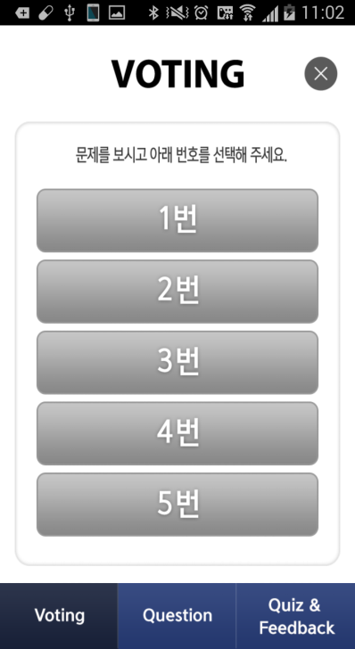
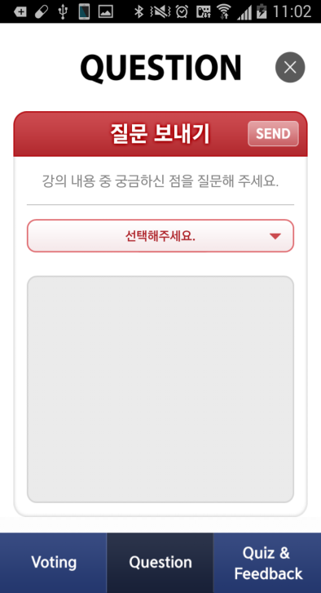
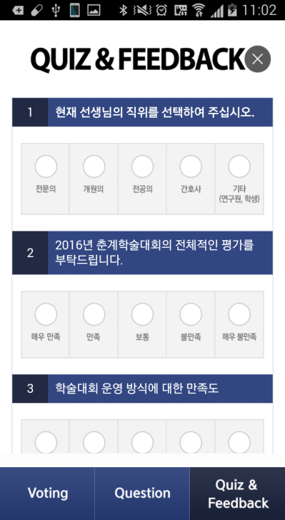
모바일 학술대회 App.이렇게 사용하세요!
Touch하시면
Voting-번호선택을
할 수 있습니다.
Touch하시면
강의에 대한 질문을
할 수 있습니다.
Touch하시면
퀴즈 참여 및 학술대회
발전을 위한
선생님의 의견을 제출
할 수 있습니다.

